Slide 1
Xem phim và phân loại sinh vật có trong đoạn phim
theo 2 cấp độ: đơn bào và đa bào
SINH VẬT ĐƠN BÀO | SINH VẬT ĐA BÀO

Slide 2
BÀI 23: TỔ CHỨC CƠ THỂ ĐA BÀO
GV: Lê Trần Thu Trang
Trường: THCS Lê Quý Đôn
KHTN 6

Slide 3
1
Các cấp tổ chức của cơ thể đa bào
2
Từ tế bào tạo thành mô
3
Từ mô tạo thành cơ quan
4
Từ cơ quan tạo thành hệ cơ quan

Slide 4
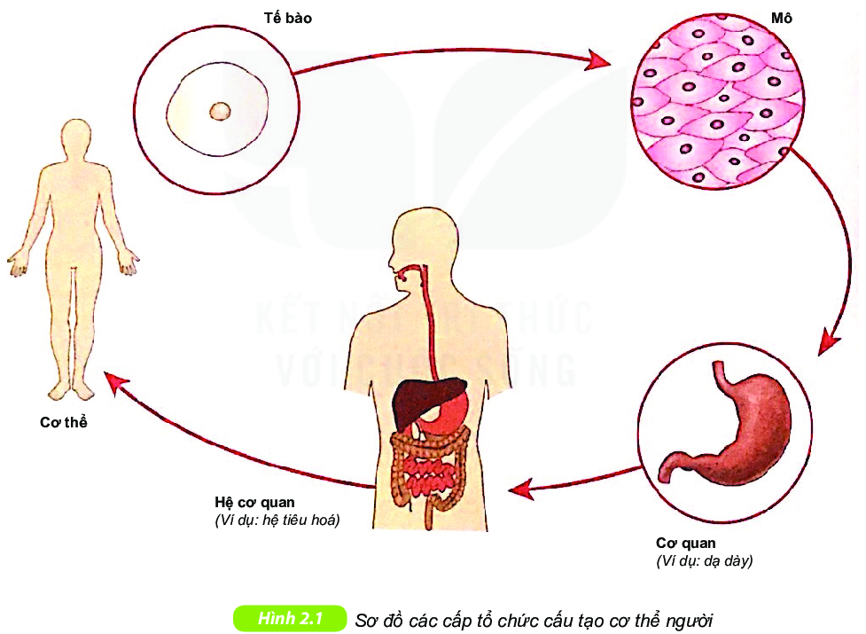
1. CÁC CẤP TỔ CHỨC CỦA CƠ THỂ ĐA BÀO
Nêu các cấp tổ chức trong cơ thể đa bào từ thấp đến cao?

Slide 5






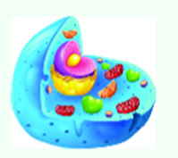
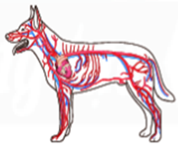

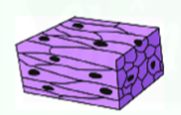
NHÓM 1 - 2
NHÓM 3 - 4

Slide 6
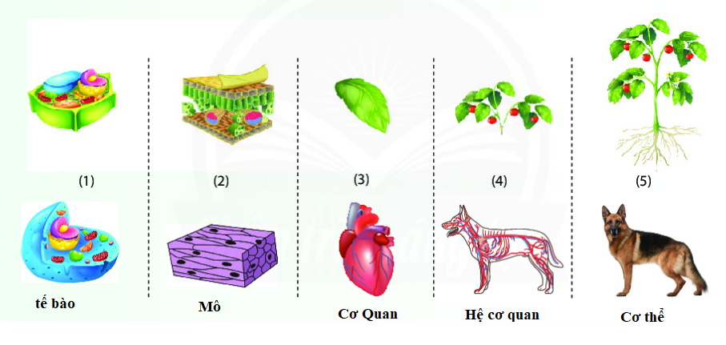

Slide 7
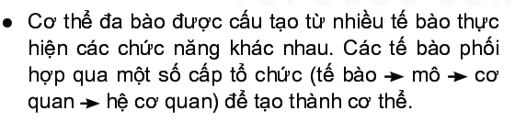
1. CÁC CẤP TỔ CHỨC CỦA CƠ THỂ ĐA BÀO
KẾT LUẬN

Slide 8
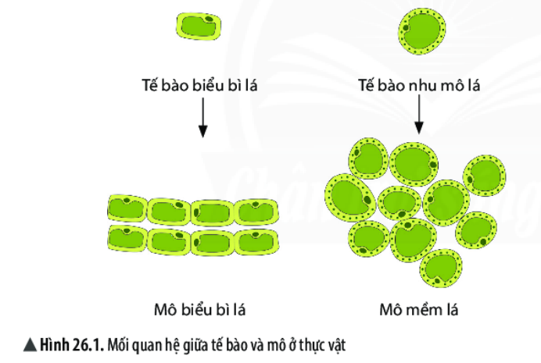
2. TỪ TẾ BÀO TẠO THÀNH MÔ
1. Hãy cho biết mối quan hệ giữa tế bào và mô.
2. Cho biết các tế bào cấu tạo nên mỗi loại mô có đặc điểm gì?
=> Mô là gì? Lấy VD.
Mô được cấu tạo từ nhiều tế bào.
Các tế bào cấu tạo nên mỗi mô có hình dạng, kích thước, cấu tạo giống nhau.

Slide 9
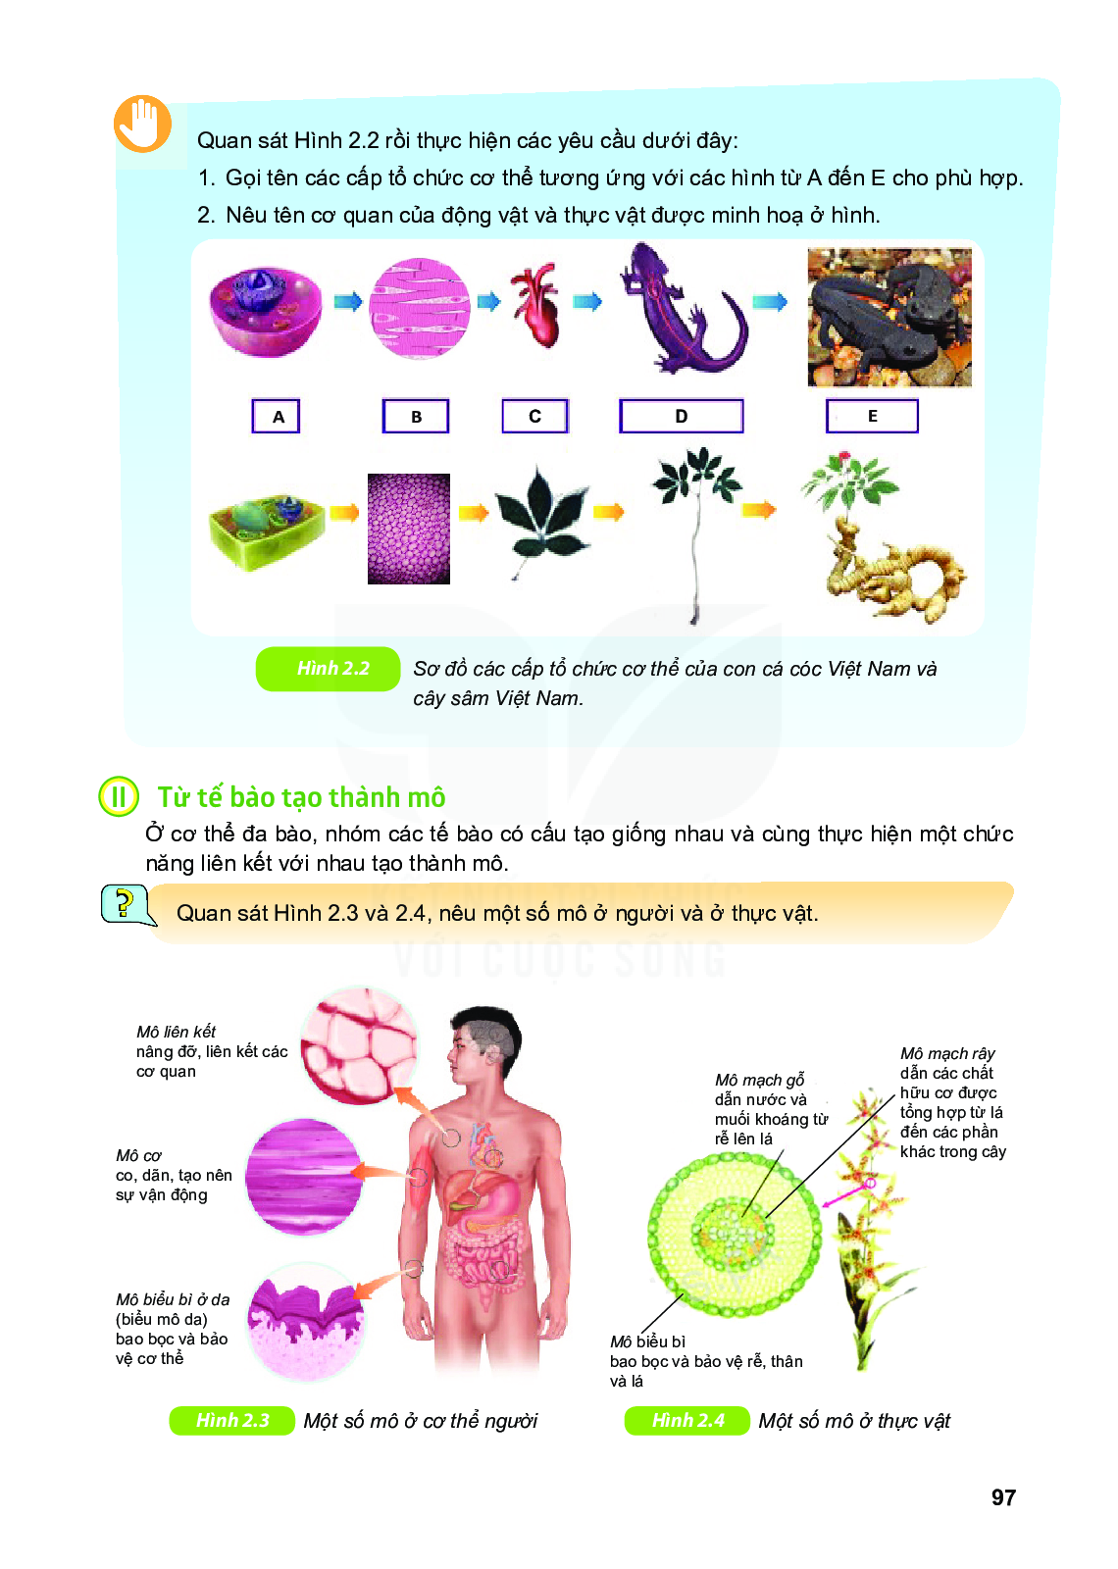
Chức năng | Mô
Nâng đỡ, liên kết các cơ quan | ?
Bao bọc và bảo vệ cơ thể | ?
Co, dãn tạo sự vận động | ?
Quan sát hình 2.3, thảo luận nhóm
và hoàn thành bảng sau:

Slide 10
Quan sát hình 2.4, thảo luận nhóm và hoàn thành bảng sau:
Chức năng | Mô
Dẫn nước và muối khoáng từ rễ lên lá | ?
? | Mạch rây
Bao bọc và bảo vệ rễ, thân và lá | ?

Slide 11
2. TỪ TẾ BÀO TẠO THÀNH MÔ
KẾT LUẬN
Mô gồm nhiều tế bào có cấu tạo giống nhau cùng thực hiện một chức năng.
Ví dụ: mô cơ, mô biểu bì,…

Slide 12
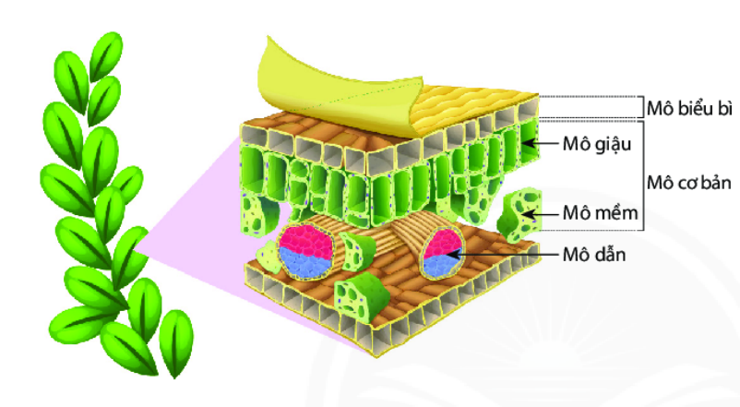
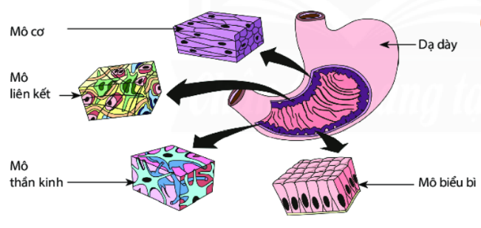
3. TỪ MÔ TẠO THÀNH CƠ QUAN
Kể tên các mô tương ứng có trong các cơ quan lá, dạ dày.
2. Nêu khái niệm về cơ quan?
Lấy ví dụ.

Slide 13
Phiếu học tập số 2.1: Các hệ cơ quan trong cơ thể người
(Dành cho nhóm có thứ tự lẻ)
Tên nhóm: …………………. Lớp: ………………
STT | Tên hệ cơ quan | Tên các cơ quan của hệ | Chức năng
1 | Hệ hô hấp
2 | Hệ tuần hoàn

Slide 14
Phiếu học tập số 2.1: Các hệ cơ quan trong cơ thể thực vật
(Dành cho nhóm có thứ tự chẵn)
Tên nhóm: …………………. Lớp: ………………
STT | Tên hệ cơ quan | Tên các cơ quan của hệ | Chức năng
1
2

Slide 15
TRÒ CHƠI TIẾP SỨC
MÔ | CƠ QUAN
MÔ | CƠ QUAN
Biểu bì Liên kết Cơ Phân sinh Thần kinh | Rễ - Thân - Lá Hoa - Quả - Hạt Tim Dạ dày Thần kinh

Slide 16
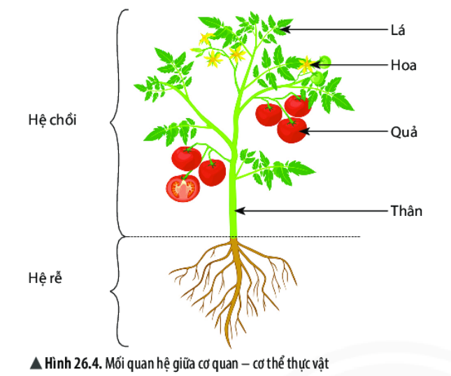
1
2
3
4

Slide 17
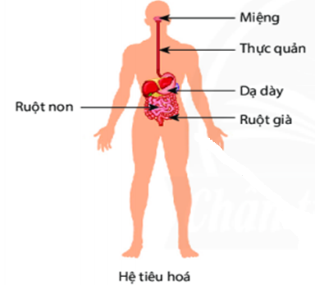
1
2
3
5
4
Cơ quan là gì?
Hệ cơ quan là gì?
- Cơ quan được cấu tạo từ hai hay nhiều mô cùng thực hiện một hoạt động sống
- Hệ cơ quan là tập hợp một số cơ quan cùng hoạt động để thực hiện 1 số chức năng nhất định.

Slide 18
VẬN DỤNG
Nhiệm vụ sau buổi học
Bước 1
Mỗi HS lựa chọn 1 sinh vật đa bào
Bước 2
Sưu tầm mẫu vật hoặc tranh về các cấp tổ chức của sinh vật đó
Bước 3
Lập sơ đồ và chuẩn bị bài cáo cáo dài không quá 3 phút.

Slide 19



CẢM ƠN các thầy cô và các em học sinh!!!

